Slide 1



Formulación de Proyectos
Diplomado en Habilidades de Investigación
UTB - Semilleros de Investigación
D. Sierra-Porta
Universidad Tecnológica de Bolívar, Sept 2026

Slide 2
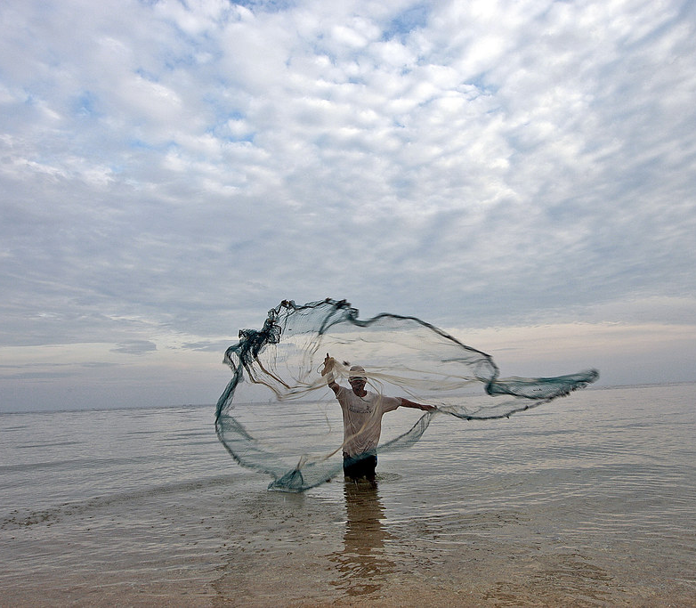


Un poco de mi…
Dr. David Sierra-Porta
Profesor e investigador UTB - ETD
Director del programa de Ciencia de Datos
Director de la Maestría en Estadística Aplicada y Ciencia de Datos y la Especialización en Estadística Aplicada.
Lider Semillero de Astronomía y Ciencia de Datos.
Líder Grupo de Investigación en Gravitación y Matemática Aplicada.
Líneas de investigación: astrofísica, ciencia de datos, sostenibilidad Ambiental, matemáticas y física aplicada
Apasionado por la enseñanza, la ciencia abierta y la mentoría estudiantil
https://sierraporta.github.io

Slide 3
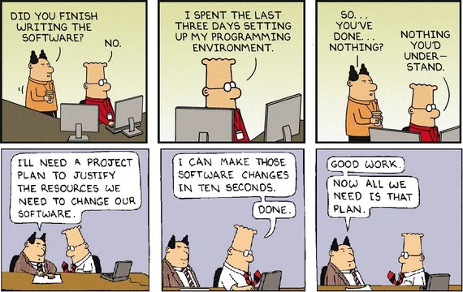
Project formulations

Slide 4
Tres frases célebres de contexto….

Slide 5
“Los planes tienen poca importancia, pero la planeación es esencial...”

Slide 6
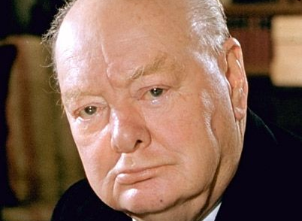
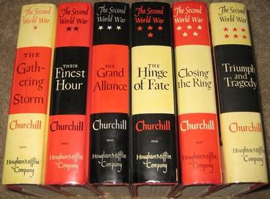
“Los planes son de poca importancia, pero la planificación lo es todo.”
Estadista británico, primer ministro del Reino Unido durante la Segunda Guerra Mundial. Reconocido por su liderazgo en tiempos de crisis, su oratoria inspiradora y su visión estratégica. Fue galardonado con el Premio Nobel de Literatura en 1953 por su obra histórica y sus discursos. Su célebre frase “La planificación lo es todo” refleja su convicción de que la preparación es clave incluso en la incertidumbre de la guerra.
Winston Churchill

Slide 7
“No conviene dejar un dragón vivo fuera de tus cálculos si vives cerca de uno...”

Slide 8

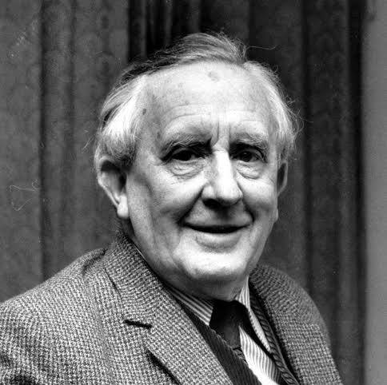
“No conviene dejar un dragón vivo fuera de tus cálculos si vives cerca de uno.”
Esta frase sobre planeación de Tolkien en el clásico de fantasía El Hobbit logra lo que hacen todas las buenas citas: hablarle al lector en muchos niveles. Por supuesto, es una pieza de diálogo que impulsa la historia. Pero Tolkien no solo habla de tierras imaginarias. También se refiere a la necesidad de identificar riesgos en cualquier plan bien elaborado. J.R.R. Tolkien fue un escritor, filólogo y académico británico que revolucionó la literatura de fantasía con la creación de universos enteros en torno a su obra. Con clásicos como El Hobbit y El Señor de los Anillos, sus libros, además de vender millones de copias y ser adaptados al cine y la televisión, siguen inspirando a autores y cineastas en todo el mundo..
J.R.R. Tolkien

Slide 9
“Un objetivo sin un plan es solo un deseo.”

Slide 10

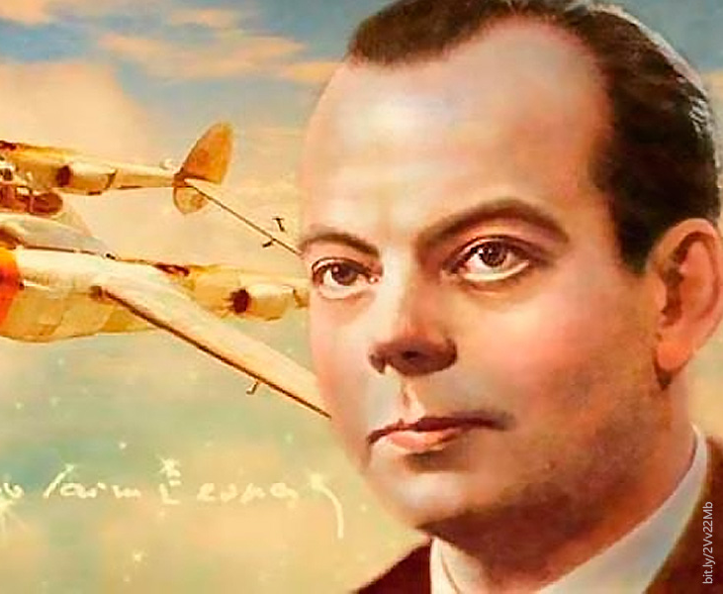
“Un objetivo sin un plan es solo un deseo.”
Escritor y aviador francés, autor de la famosa obra El Principito, traducida a más de 300 idiomas. Como piloto de aviación, vivió intensamente la experiencia de volar en entornos hostiles, lo que inspiró gran parte de su obra. Su narrativa combina poesía, filosofía y humanismo, con una mirada crítica sobre la sociedad moderna. Desapareció en 1944 durante una misión aérea en la Segunda Guerra Mundial, dejando un legado literario que invita a soñar y a planificar con propósito.
A De Saint-Exupéry

Slide 11

…Para entrar en calor…
https://www.youtube.com/watch?v=gar9yD_-zEk&t=8s

Slide 12

...¿que aprender?...
Trama simple pero poderosa: Cuatro personajes avanzan en el bosque con redes, decididos a atrapar un ave. Se preparan, cuentan “¡Listos… uno, dos, tres… y ya!” y fallan, repetidamente.
El menor del grupo intenta otro enfoque: ofrece migas de pan en lugar de redes. Y en vez de huir, ¡el pájaro se acerca!
Mensaje central: A veces la planificación basada en fuerza o en métodos rígidos fracasa, mientras que la empatía, la observación y un enfoque más suave (o creativo) funcionan mejor.

Slide 13
…para practicar y saber más…
https://egyankosh.ac.in/bitstream/123456789/39224/1/Unit-1.pdf

Slide 14

Propuesta de Proyecto: Concepto y Significado
“Una propuesta es una solicitud de acción. Su propósito es persuadir a los responsables de la toma de decisiones de que existe una necesidad de actuar y que la acción descrita en el documento es la mejor respuesta a esa necesidad”. [Connor et al. (1996)]
“Una propuesta de proyecto es una descripción detallada de una serie de actividades destinadas a resolver un problema específico [ITTO]. La propuesta debe contener una explicación detallada de:
La justificación del proyecto
Las actividades y el cronograma de implementación
La metodología
Los recursos humanos, materiales y financieros requeridos
Un proyecto es una intervención limitada en el tiempo, compuesta por un conjunto de actividades planificadas e interrelacionadas, ejecutadas para lograr un cambio beneficioso. Tiene inicio y fin, involucra a un equipo multidisciplinario, se desarrolla bajo restricciones de costo, tiempo y calidad, y posee un alcance único sujeto a incertidumbre.

Slide 15
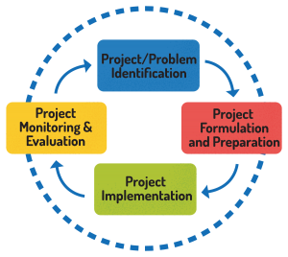
Pasos en la formulación de un proyecto
Seis pasos básicos…

Slide 16
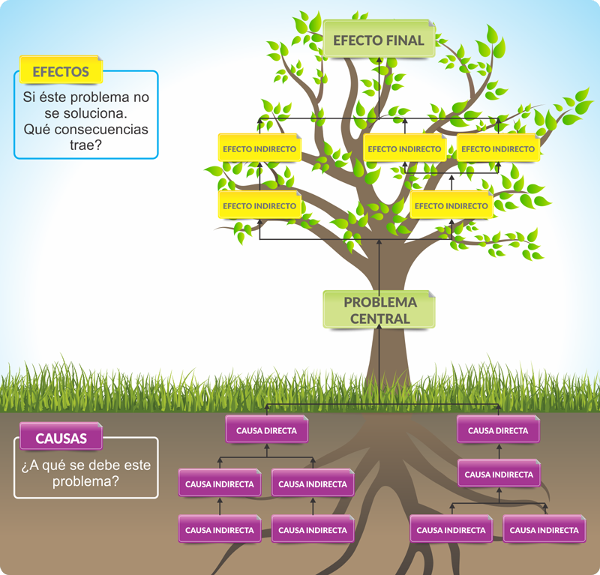
Paso 0: Identificación del problema y definición inicial
Antes de cualquier formulación, es fundamental reconocer con claridad qué se quiere resolver. Este primer paso orienta los siguientes. Incluye:
Problema central: situación o necesidad que motiva el proyecto.
Objetivo general: propósito amplio que guía la intervención.
Metas iniciales: logros concretos y medibles que se esperan alcanzar.
Alcance preliminar: a quiénes beneficiará y en qué contexto se aplicará.

Slide 17
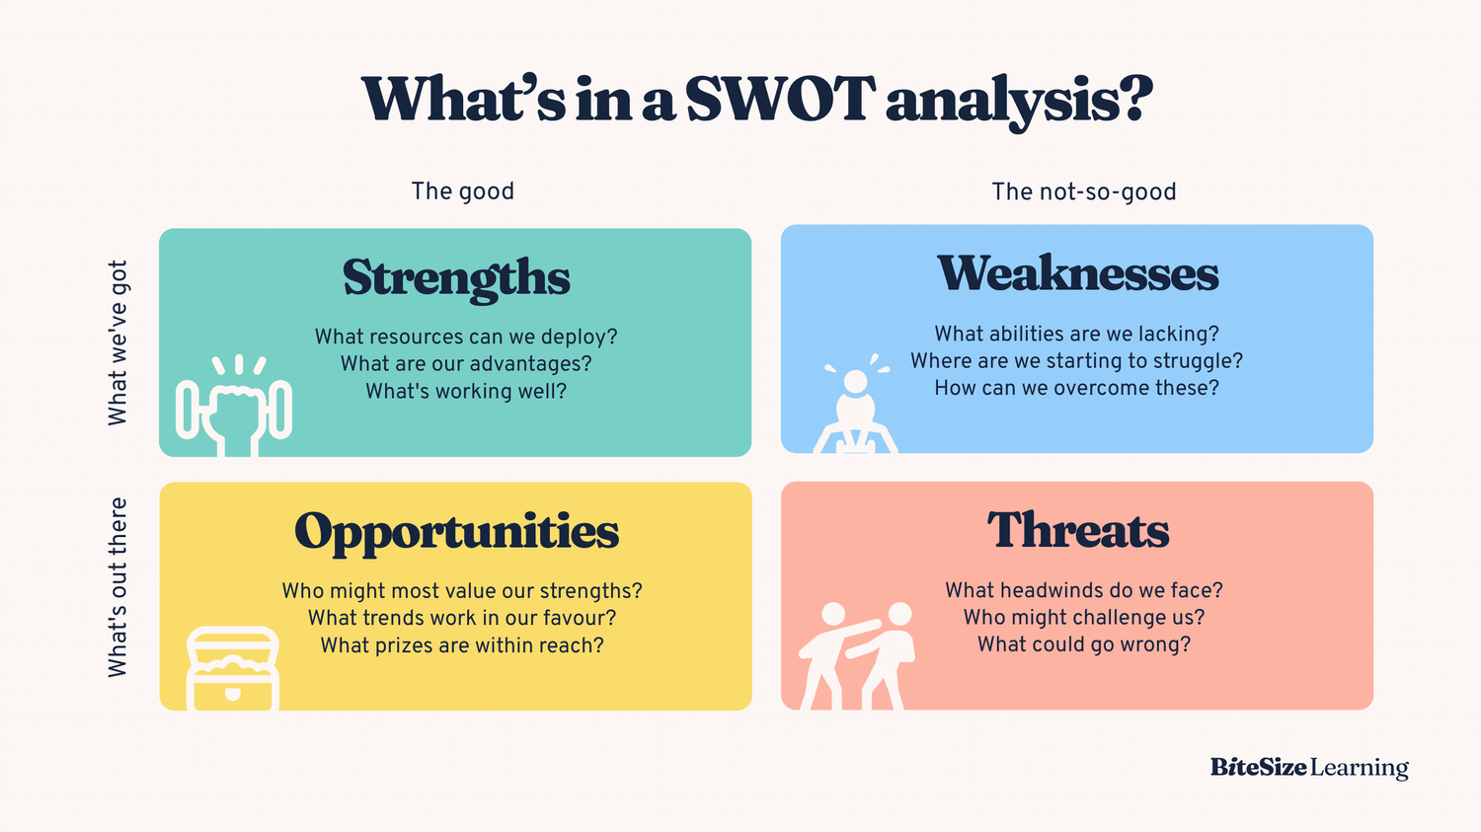
Paso 1: Revisión de propuestas anteriores
Estudiar proyectos similares, propios o de otras instituciones, para aprender de sus fortalezas y debilidades.

Slide 18

Paso 2: Consulta con expertos y coordinadores previos
Pedir orientación a personas con experiencia en proyectos similares o incluso contratar consultores especializados.

Slide 19
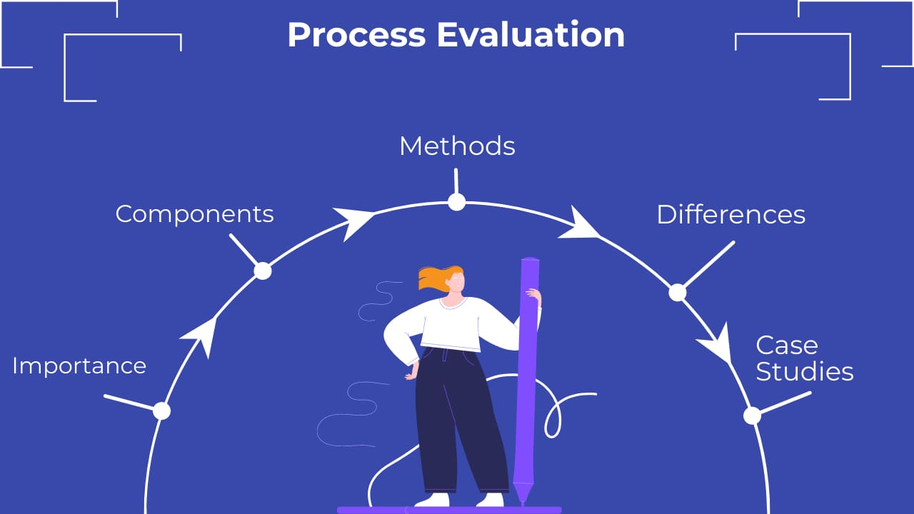
Paso 3: Revisión de informes de evaluación de proyectos pasados
Analizar reportes que aporten información sobre metodología, evaluación e impacto.

Slide 20
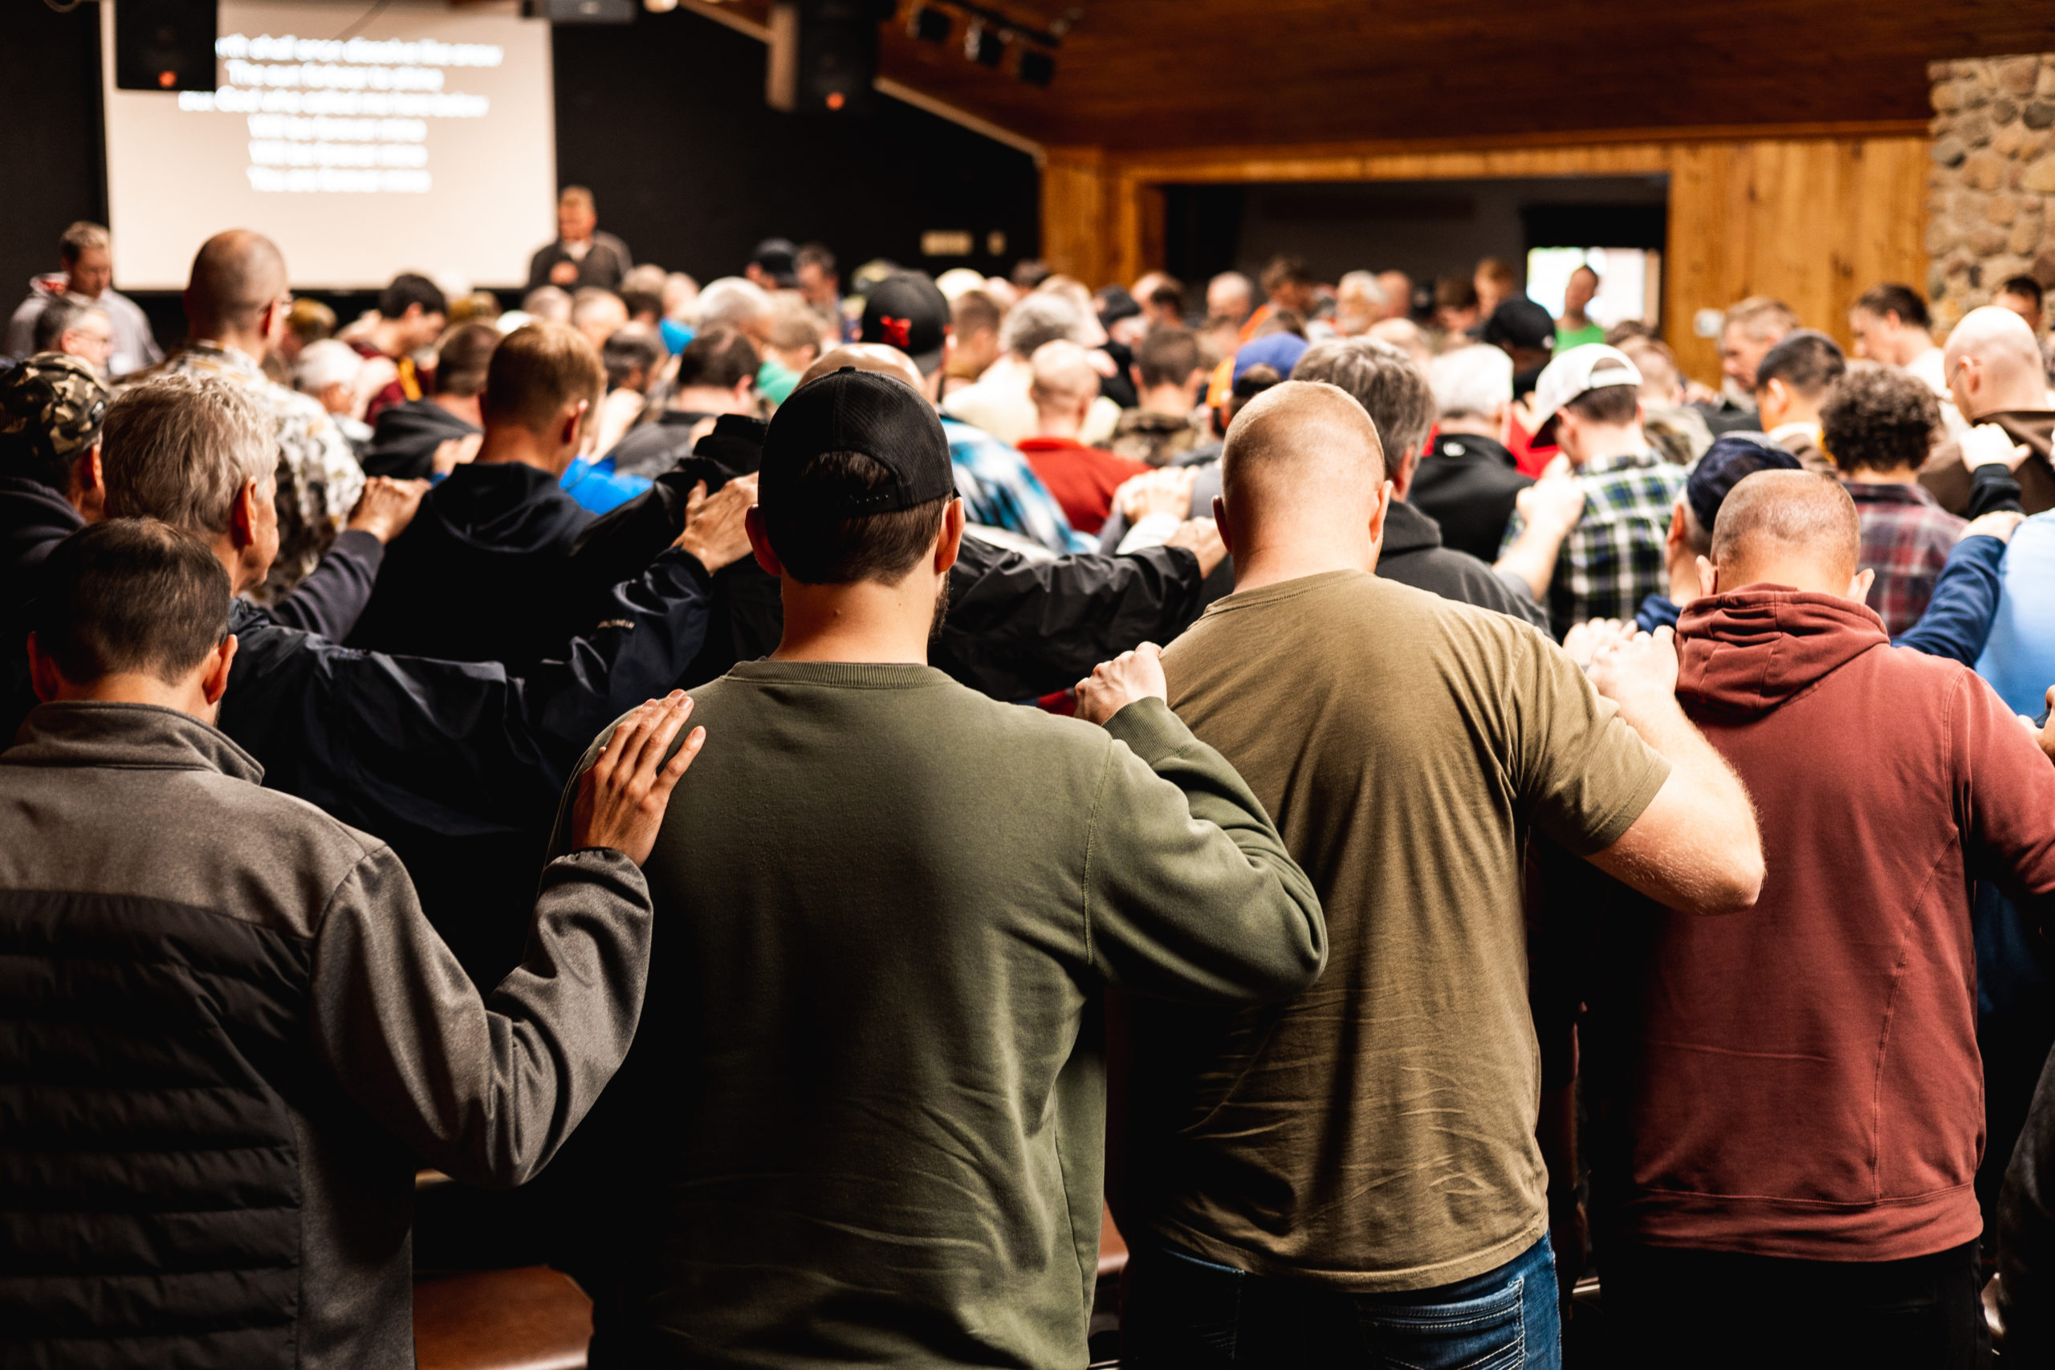
Paso 4: Interacción con los posibles beneficiarios
Conversar con quienes recibirán el beneficio del proyecto para identificar sus necesidades reales.

Slide 21

Paso 5: Revisión de datos estadísticos e informes
Recopilar información cuantitativa de proyectos previos para fundamentar la estrategia.

Slide 22

Paso 6: Grupos focales con beneficiarios o actores clave
Organizar discusiones participativas que permitan contrastar y validar las necesidades detectadas.

Slide 23

Formato de una propuesta de proyecto
Título y resumen ejecutivo
Introducción y planteamiento del problema
Objetivo general y específicos (SMART)
Resultados esperados (outputs)
Población objetivo y beneficiarios
Estrategias y actividades principales
Cronograma (Gantt) y recursos requeridos
Monitoreo, evaluación e informes
Gestión del proyecto y equipo responsable

Slide 24

Formato de una propuesta de proyecto
Página de título: debe indicar claramente el título del proyecto, la institución y el organismo al que se presenta.
Resumen/Abstract: síntesis breve con problema, objetivos, organización ejecutora, actividades clave, resultados esperados y presupuesto total.
Introducción: explicación breve del contexto y la relevancia del proyecto.
Planteamiento del problema: antecedentes, causas y efectos del problema que se busca resolver, mostrando la necesidad del proyecto.
Objetivo general y específicos: el objetivo general marca el fin último, mientras que los específicos deben ser SMART (Simples, Medibles, Alcanzables, Realistas y con Tiempo definido).
Resultados esperados (outputs): productos o servicios que generará el proyecto, expresados en términos medibles.
Población objetivo: descripción clara de los beneficiarios y sus características.
Estrategias: métodos a emplear para alcanzar los objetivos.
Plan de implementación: actividades, cronograma (ej. Gantt) y plan de recursos (materiales, humanos, financieros).
Monitoreo y evaluación: mecanismos para dar seguimiento y evaluar los logros.
Informes: periodicidad y formato de los reportes de avance y finales.
Gestión y personal: descripción de roles, expertos y colaboradores involucrados.

Slide 25
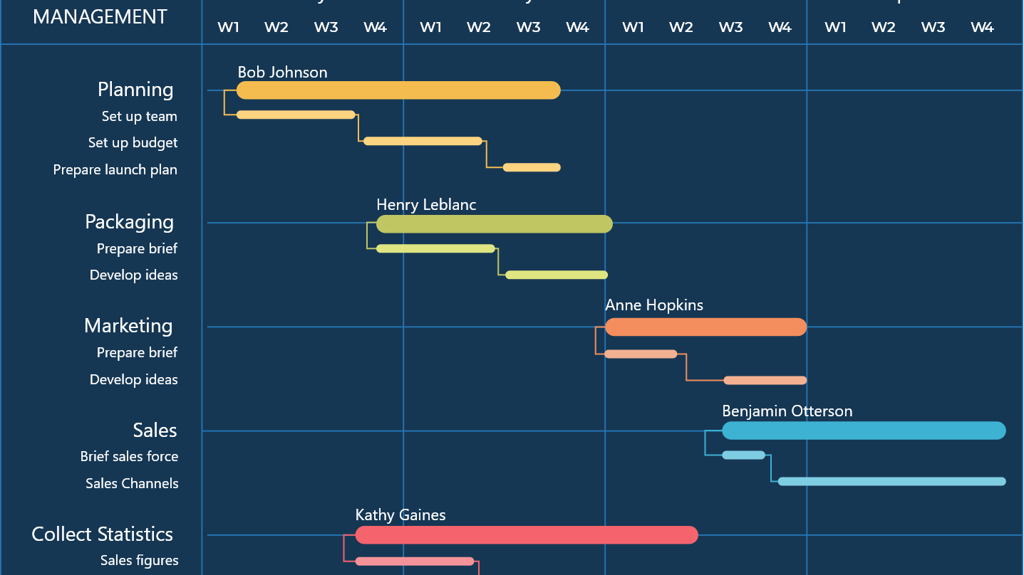

Slide 26
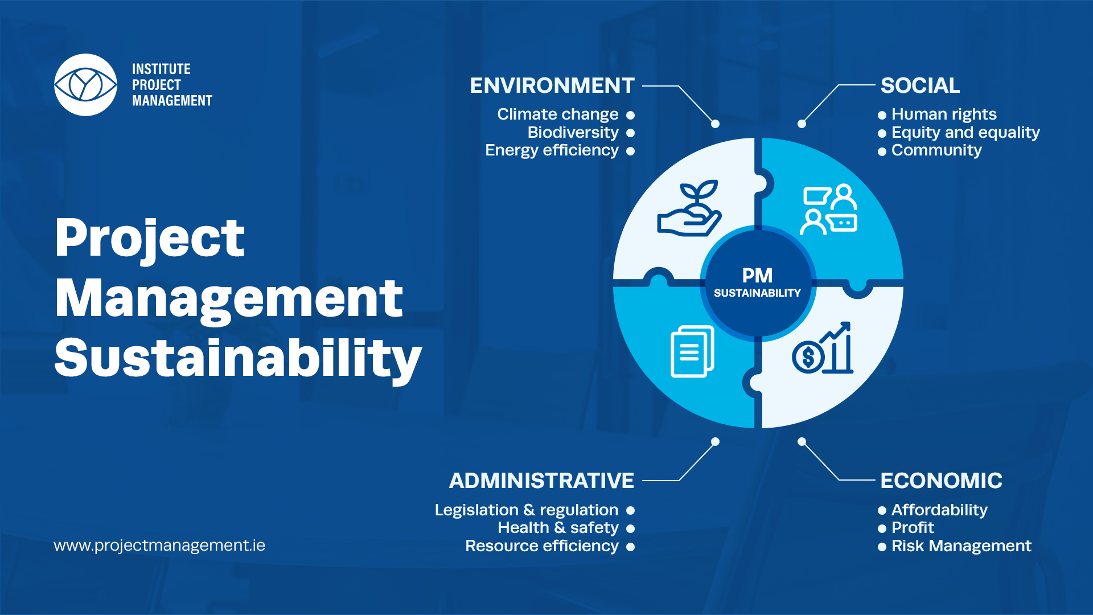
¿y después que….? Sostenibilidad...
La sostenibilidad de un proyecto es crucial para asegurar que sus beneficios perduren una vez que el financiamiento ha finalizado. En este apartado, se debe describir cómo las actividades clave continuarán sin apoyo financiero adicional, explicando qué mecanismos se implementarán para garantizar que los resultados se mantengan a largo plazo.
Es fundamental identificar los roles de los actores, tanto socios como miembros de la comunidad, que serán responsables de continuar las actividades, aportando recursos o liderazgo para mantener la operatividad del proyecto.
Asimismo, se puede hacer referencia a otros proyectos similares que hayan sido implementados en diferentes regiones, y cómo esos ejemplos de éxito refuerzan la probabilidad de que el proyecto propuesto también sea sostenible a largo plazo. Esto brinda mayor confianza a los financiadores y otros interesados en la viabilidad del proyecto más allá de la fase de financiamiento.

Slide 27

Ejercicio práctico...
Pongamos a prueba lo visto…
Actividad Colaborativa: Laboratorio de Innovación de Proyectos
Objetivo de la Actividad
Aplicar las metodologías aprendidas para diseñar un Proyecto científico innovador, fomentando la creatividad, la colaboración y la aplicación práctica de los conceptos de formulación de proyectos.

Slide 28


Shark Tank: Edición especial intergaláctico

Slide 29

Wall-E (2008)
Contexto: La humanidad tuvo que abandonar la Tierra y vive en naves espaciales, porque el planeta quedó inhabitable.
Mensaje central: Restaurar la vida en la Tierra depende de creatividad, pequeñas acciones y decisiones colectivas.
https://youtu.be/qGBZWbg_26A?si=pGLFRGYjGMw0EFM0
“Convocatoria desde la nave Axiom: presenta tu proyecto de 3–4 minutos para salvar la Tierra. Solo las propuestas más creativas recibirán inversión intergaláctica.”

Slide 30

Shark Tank Intergaláctico: Proyecto Wall-E
Los participantes representan a equipos de científicos, innovadores o comunidades que reciben un llamado desde la nave Axiom: ¡ha llegado la hora de invertir en proyectos que puedan devolverle la vida a la Tierra!
Problema central que detectan en la Tierra (ej. contaminación, pérdida de biodiversidad, dependencia tecnológica).
Solución innovadora (ej. robots recolectores inteligentes, bio-ciudades autosostenibles, educación regenerativa).
Beneficiarios directos (humanidad, nuevas generaciones, ecosistemas).
Recursos requeridos (créditos galácticos, robots aliados, saberes humanos).
Impacto esperado (plazos, indicadores de recuperación).
Evaluación: creatividad, viabilidad, impacto, coherencia.

Slide 31

“Aprender es comenzar…, hacer es avanzar…, errar es crecer…, y perseverar es vencer…; cada paso que das te acerca más a lo que sueñas ser.”
Yo mismo…

Slide 32

Gracias…

Slide 33
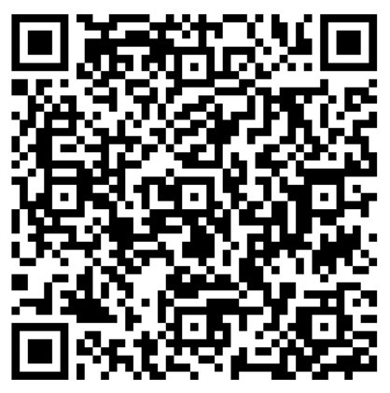
…Asistencia….

